Slide 1
СЕМИНАР УЧИТЕЛЕЙ МБОУ «СОШ с. ДАЧУ-БОРЗОЙ» ГРОЗНЕНСКОГО МУНИЦИПАЛЬНОГО РАЙОНА ПРОВЕЛА: ЗАМ.ДИР. ПО УВР БАЙБЕТИРОВА З.А-В.

Slide 2
Управление процессом формирования УУД согласно требованиям ФГОС

Slide 3
УПРАВЛЯТЬ-ЗНАЧИТ ВЕСТИ ДРУГИХ К УСПЕХУ

Slide 4
Когда – то очень давно Герберт Спенсер сказал: «Великая цель образования – это не знания, а действия».
Школу делает школой учитель. Учителя разные - ведь они вырастают из учеников. Художник учится смешивать краски и наносить их на холст. Музыкант учится этюдам. Журналист и писатель осваивают приемы письменной речи. Настоящий учитель тоже смешивает краски. Разучивает этюды, то есть осваивает приемы. Вот учитель - мастер. Виртуоз. Как по нотам играет он свой урок. И только другой учитель знает, сколько труда ушло на такой урок

Slide 5
ПОД УНИВЕРСАЛЬНЫМИ УЧЕБНЫМИ ДЕЙСТВИЯМИ (УУД) ПОНИМАЕТСЯ СОВОКУПНОСТЬ ДЕЙСТВИЙ УЧАЩЕГОСЯ, ОБЕСПЕЧИВАЮЩИХ СОЦИАЛЬНУЮ КОМПЕТЕНТНОСТЬ , СПОСОБНОСТЬ К САМОСТОЯТЕЛЬНОМУ УСВОЕНИЮ НОВЫХ ЗНАНИЙ И УМЕНИЙ, ВКЛЮЧАЯ ОРГАНИЗАЦИЮ ЭТОГО ПРОЦЕССА, КУЛЬТУРНУЮ ИДЕНТИЧНОСТЬ И ТОЛЕРАНТНОСТЬ

Slide 6
В ШИРОКОМ ЗНАЧЕНИИ УУД – УМЕНИЕ УЧИТЬСЯ, СПОСОБНОСТЬ К САМОРАЗВИТИЮ ПУТЕМ ПОИСКА И УСВОЕНИЯ ЗНАНИЙ.

Slide 8
Личностные УУД - система ценностных ориентаций школьника, отражающих личностные смыслы, мотивы, отношения к различным сферам окружающего мира. Личностные УУД выражаются формулами «Я и природа», «Я и другие люди», «Я и общество», «Я и познание», «Я и Я», что позволяет ребенку выполнять разные социальные роли («гражданин», «школьник», «собеседник», «пешеход» и др.).
В ФГОС к содержанию личностных УУД относят:
1) самоопределение (мотивация учения, формирование основ гражданской идентичности личности); 2) смыслообразование («какое значение, смысл имеет для меня учение», и уметь находить ответ на него); 3) нравственно-эстетическое оценивание (оценивание усваиваемого содержания, исходя из социальных и личностных ценностей, обеспечивающее личностный моральный выбор).
Основные виды заданий для формирования личностных УУД являются:
- участие в проектах;
- подведение итогов урока;
- творческие задания;
- мысленное воспроизведение картины, ситуации;
- самооценка события;
- дневники достижений.

Slide 9
Личностные УУД формируются, когда:
‐ учитель задает вопросы, способствующие созданию мотивации, т.е., вопрос направлен непосредственно на формирования интереса, любознательности учащихся. Например: «Как бы вы поступили…»; «Что бы вы сделали…»;
‐ учитель способствует возникновению личного, эмоционального отношения учащихся к изучаемой теме. Обычно этому способствуют вопросы: «Как вы относитесь…»; «Как вам нравится…».

Slide 10
Регулятивные УУД:
Целеполагание
Планирование
Прогнозирование
Контроль в форме сличения с заданным эталоном
Коррекция
Оценка
Волевая саморегуляция как способность к мобилизации сил и энергии, способность к волевому усилию
Все вместе регулятивные УУД призваны обеспечить организацию учащимися своей учебной деятельности.

Slide 11
Регулятивные УУД.
Регулятивные УУД формируются, когда:
‐ учитель учит конкретным способам действия: планировать, ставить цель, использовать алгоритм решения какой-либо задачи, оценивать

Slide 12
Познавательные УУД:
В блоке универсальных действий познавательной направленности различают общеучебные, , логические действия, а также действия постановки и решения проблем.
самостоятельное выделение и формулирование познавательной цели;
поиск и выделение необходимой информации (применение методов информационного поиска, в том числе с помощью компьютерных средств);
знаково-символические действия, включая моделирование, умение структурировать знания;
умение осознанно и произвольно строить речевое высказывание в устной и письменной форме;
выбор наиболее эффективных способов решения задач в зависимости от конкретных условий;
рефлексия способов и условий действия, контроль и оценка процесса и результатов деятельности;
смысловое чтение как осмысление цели чтения и выбор вида чтения в зависимости от цели;
извлечение необходимой информации из прослушанных текстов различных жанров;

Slide 13
Познавательные УУД:
определение основной и второстепенной информации;
свободная ориентация и восприятие текстов художественного, научного, публицистического и официально-делового стилей;
понимание и адекватная оценка языка средств массовой информации; умение адекватно, подробно, сжато, выборочно передавать содержание текста, составлять тексты различных жанров, соблюдая нормы построения текста (соответствие теме, жанру, стилю речи и др.).
Наряду с общеучебными также выделяются универсальные логические действия:
анализ объектов с целью выделения признаков;
синтез как составление целого из частей;
выбор оснований и критериев для сравнения, сериации, классификации объектов;
подведение под понятия, выведение следствий;
установление причинно-следственных связей, построение логической цепи рассуждений, доказательство;
выдвижение гипотез и их обоснование.
Действия постановки и решения проблем включают формулирование проблемы и самостоятельное создание способов решения проблем творческого и поискового характера.

Slide 14
Коммуникативные УУД:
В состав коммуникативных действий входят планирование учебного сотрудничества с учителем и сверстниками – определение цели, функций участников, способов взаимодействия;
постановка вопросов – инициативное сотрудничество в поиске и сборе информации;
разрешение конфликтов – выявление, идентификация проблемы, поиск и оценка альтернативных способов разрешения конфликта, принятие решения и его реализация;
управление поведением партнера – контроль, коррекция, оценка действий партнера;
умение с достаточной полнотой и точностью выражать свои мысли в соответствии с задачами и условиями коммуникации;
владение монологической и диалогической формами речи в соответствии с грамматическими и синтаксическими нормами родного языка.

Slide 15
Коммуникативные УУД успешно формируются, если правильно организована на уроках работа в паре. Применение коллективной формы обучения дает возможность трудиться всем ребятам. Учащиеся в процессе работы учатся оценивать свою работу, работу соседа, общаться, помогать друг другу.
Целесообразно применять общение в паре на уроках систематизации и обобщения знаний, поскольку ученики уже имеют определенный запас знаний, можно и на уроках усвоения новых знаний, на уроках контроля.

Slide 16
Коммуникативные УУД формируются, когда:
‐ ученик учится отвечать на вопросы;
‐ ученик учится задавать вопросы;
‐ ученик учится вести диалог;
‐ ученик учится пересказывать сюжет;
‐ учащихся учат слушать – перед этим учитель обычно говорит: «Слушаем внимательно».

Slide 17
Развитие системы УУД в составе личностных, регулятивных, познавательных и коммуникативных действий, определяющих становление психологических способностей личности, осуществляется в рамках нормативно - возрастного развития личностной и познавательной сфер ребенка. Процесс обучения задает содержание и характеристики учебной деятельности ребенка и тем самым определяет зону ближайшего развития указанных УУД – уровень их сформированности, соответствующей нормативной стадии развития и релевантный «высокой норме» развития, и свойства.

Slide 18
Формирование УУД в образовательном процессе определяется тремя следующими взаимодополняющими положениями:
Формирование УУД, как цель образовательного процесса , определяет его содержание и организацию.
Формирование УУД происходит в контексте усвоения разных предметных дисциплин.
УУД, их свойства и качества определяют эффективность образовательного процесса, в частности усвоение знаний и умений, формирование образа мира и основных видов компетентности учащегося, в том числе социальной и личностной.

Slide 19
Критериями оценки сформированности УУД у учащихся выступают:
соответствие возрастно-психологическим нормативным требованиям;
соответствие свойств УУД заранее заданным требованиям.

Slide 20
В каждой школе, каждым педагогом содержание УУД должно варьироваться в зависимости от различных условий: от возраста обучающихся и их индивидуальных особенностей, от класса, от педагогического стиля и приоритетных педагогических подходов учителя, предметной специфики.

Slide 21
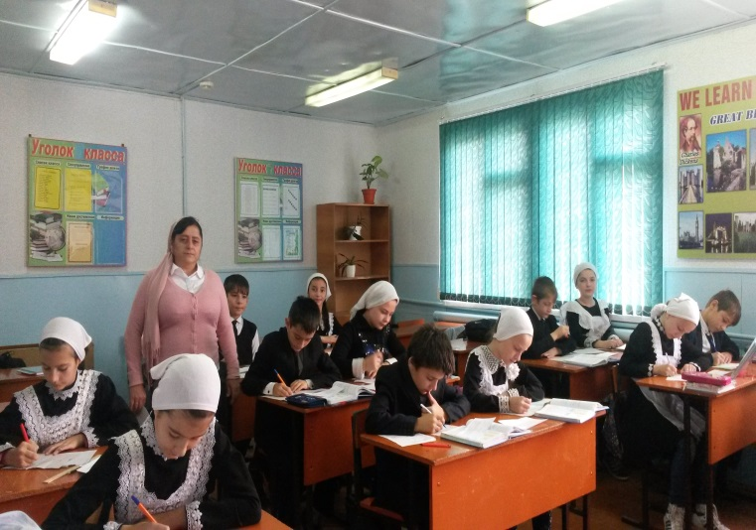
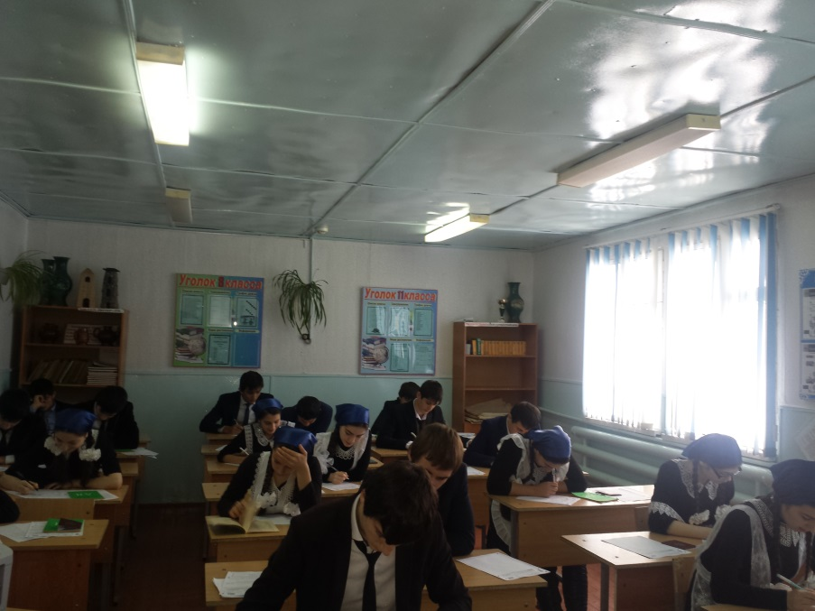
Некоторые рекомендации для организации работы :

Slide 22
Психофизическая тренировка, эмоциональный настрой на урок
-Я рада вновь видеть ваши лица, ваши глаза. И думаю, что сегодняшний урок принесет нам всем радость общения друг с другом. Успехов вам и удачи! С каким настроением вы начинаете урок? "Просигнальте" мне, пожалуйста. (Дети поднимают карточку - "настроение" в виде смайлика )

Slide 23
Короткие стишки, дающие положительный настрой на урок. Например:
Встало солнышко давно, Заглянуло к нам в окно.
Нас оно торопит в класс, Математика у нас!
Встали все у парт красиво,
Поздоровались учтиво,
Друг на друга посмотрели,
Улыбнулись, тихо сели.

Slide 24
При объявлении темы урока, целей задача учителя состоит в том, чтобы подвести детей к самостоятельной постановке задач, при этом учащиеся должны чётко понимать границы.
Например, на уроке русского языка по теме «Разделительный мягкий знак» можно предложить учащимся вписать в предложения пропущенные слова «Тоита … (польёт) цветы. Мы совершили … (полёт) на самолёте». Пройдя по классу и просмотрев записи в тетрадях (конечно, среди них будут как верные, так и неверные), выписать на доске варианты написания слов. После прочтения детьми написанного, задать вопросы: «Задание было одно? («Одно») А какие получились результаты? («Разные») Как думаете, почему?» Привести к выводу, что из-за того, что чего-то ещё не знаем, и далее – не всё знаем о написании слов с мягким знаком, о его роли в словах. «Какова же цель нашей работы на уроке?» - обратиться к детям («Узнать больше о мягком знаке»). Продолжить: «Для чего нам это необходимо?» («Чтобы правильно писать слова»). Так через создание проблемной ситуации и ведение проблемного диалога учащиеся сформулируют тему и цель урока.

Slide 25
На уроках чтения целесообразна работа по прочитанным произведениям для выражения своего отношения к произведению. Я почувствовал (а) … Я увидел (а) … Я улыбнулся (ась) … Я вспомнил (а) … Мне стало грустно … Я бы продолжил (а) написанное так … Если бы я оказался (ась) в подобной ситуации, я бы действовал (а) так … Это произведение напомнило мне случай из моей жизни … Будущее героев я представляю … Произведение вызвало у меня чувства…

Slide 26
Обучение оцениванию устных ответов также целесообразно начинать с первого класса. Можно предложить ребятам высказать своё мнение по поводу рассказанного наизусть стихотворения или прочитанного отрывка по критериям (громко – тихо, с запинками – без запинок, выразительно – нет, понравилось – нет). При этом необходимо разъяснить ребятам, что при оценивании ответов одноклассников надо, в первую очередь, отмечать положительное, а о недочётах высказаться с позиции пожеланий. В результате организации такой деятельности дети приучаются внимательно слушать говорящего, объективно оценивать его ответ.

Slide 27
Часто применяют такую форму работы, как взаимооценивание письменных работ. Непременным условием организации такой работы должны стать оговоренные заранее нормы и критерии оценивания. Для ребят не составляет особого труда объективно оценить, например, арифметический или словарный диктант одноклассника.

Slide 28
Самооценка
«5» - всё выполнено без ошибок, есть 1 исправление
«4» - допущена 1 или 2 ошибки, есть 1 или 2 исправления
«3» - допущено 3 или 4 ошибки, есть исправления
«2» – допущено 5 или больше ошибок

Slide 31
Спасибо за внимание !

